Slide 1
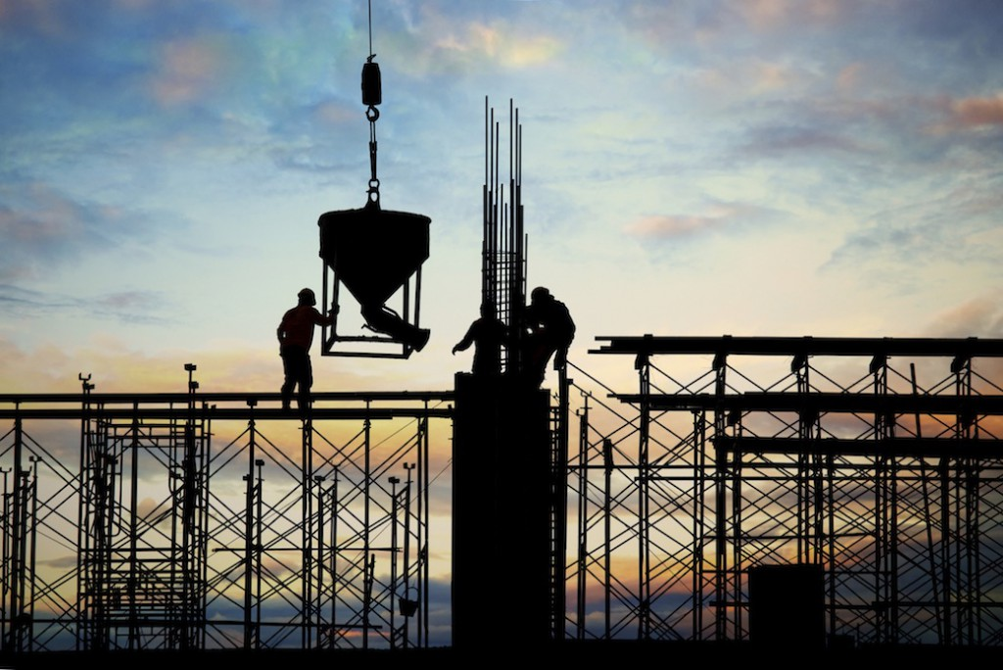
prof. RNDr. MilanViturka, CSc.
PROGRAMY A PROJEKTY REGIONÁLNÍHO A
LOKÁLNÍHO ROZVOJE

Slide 2
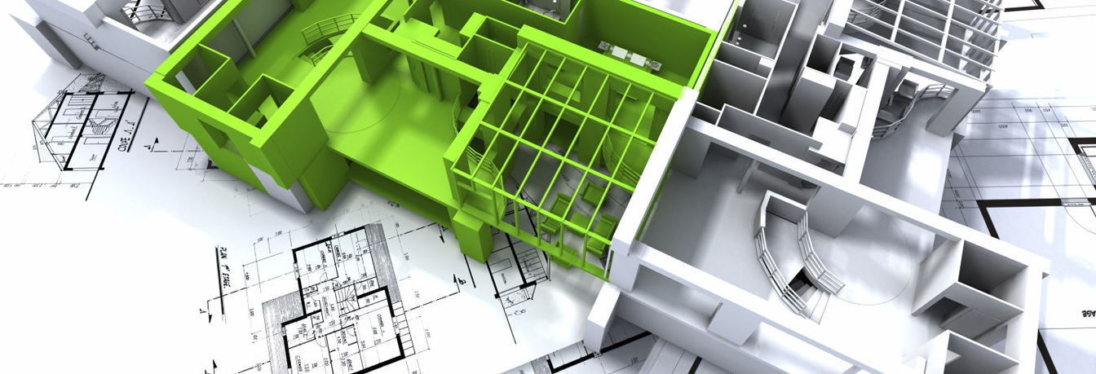
REALIZACE ROZVOJOVÝCH PROJEKTŮ
7.KAPITOLA – EKONOMIKA ÚZEMNÍHO ROZVOJE

Slide 3
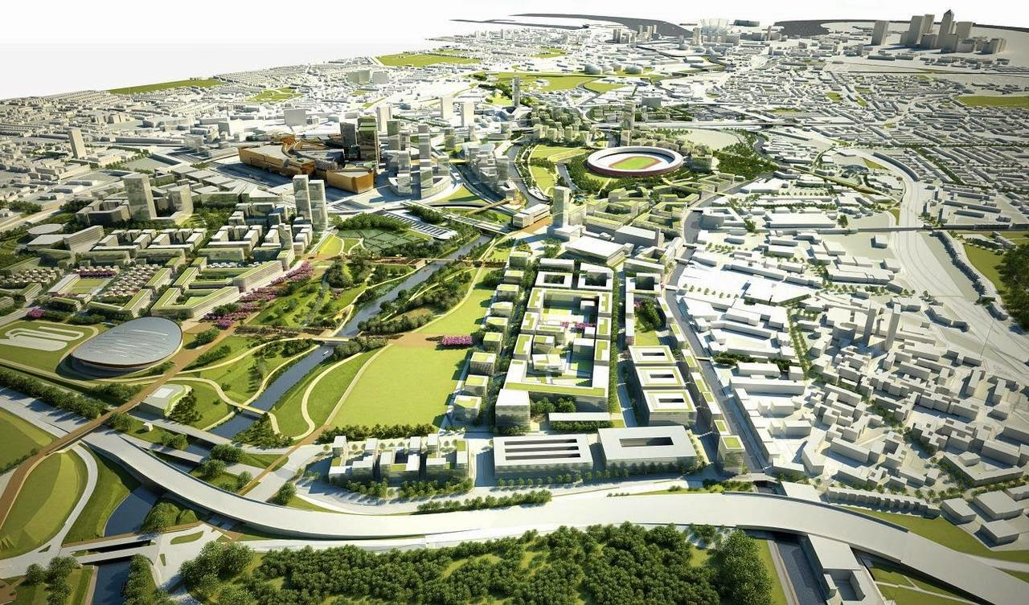


ROZVOJOVÁ POLITIKA OBCE
POZEMKOVÉ VLASTNICTVÍ A POZEMKOVÁ POLITIKA OBCE
PARTNERSTVÍ VEŘEJNÉHO A SOUKROMÉHO SEKTORU
NAČASOVÁNÍ KLÍČOVÝCH INVESTIC

Slide 4

PARTNERSTVÍ VEŘEJNÉHO A SOUKROMÉHO SEKTORU
PŘÍKLADY:
ROZVOJ ZA NÁHRADU
ROZVOJ JAKO SPOLEČNÝ PODNIK
ROZVOJ S PRODEJEM POZEMKU
ROZVOJ S DLOUHODOBÝM PRONÁJMEM
ROZVOJOVÁ AGENTURA
SPOLEČNOST PRO ÚZEMNÍ ROZVOJ

Slide 5
OPTIMALIZACE ÚČASTI VEŘEJNÉHO ROZPOČTU NA ROZVOJOVÉ INVESTICE
„STÍNOVÉ“ POSOUZENÍ EKONOMICKÉ PROVEDITELNOSTI PROJEKTU
APLIKACE METOD POSOUZENÍ EKONOMICKÉ PROVEDITELNOSTI PRO „STÍNOVÝ PROPOČET“
VSTUPNÍ PODMÍNKY A DATA
POUŽITÉ METODY

Slide 6
prof. RNDr. MilanViturka, CSc.
Kancelář 445
PROGRAMY A PROJEKTY REGIONÁLNÍHO A
LOKÁLNÍHO ROZVOJE

Slide 7

EKONOMIKA V ÚZEMNÍM PLÁNOVÁNÍ
8.KAPITOLA – EKONOMIKA ÚZEMNÍHO ROZVOJE

Slide 8
SMYSL, VÝZNAM A PŘEDPOKLADY EKONOMICKÉHO POSOUZENÍ V ÚZEMNÍM PLÁNOVÁNÍ
ZAČLENĚNÍ EKONOMICKÝCH PRACÍ DO PROCESU ÚZEMNÍHO PLÁNOVÁNÍ A ROZHODOVÁNÍ

Slide 9
ZAČLENĚNÍ EKONOMICKÝCH PRACÍ DO PROCESU ÚZEMNÍHO PLÁNOVÁNÍ A ROZHODOVÁNÍ
V PŘÍPRAVNÉM STÁDIU
EKONOMICKÉ ANALÝZY
PŘI PŘÍPRAVĚ ZADÁNÍ
PŘI VYPRACOVÁNÍ VLASTNÍHO ÚZEMNÍHO PLÁNU
EXPERTIZA STRATEGICKÉHO ROZVOJOVÉHO DOKUMENTU
EKONOMICKÁ EXPERTIZA ALTERNATIV/VARIANT KONCEPTU
EKONOMICKÉ EXPERTIZY
EKONOMICKÁ EXPERTIZA ÚZEMNÍHO PLÁNU
EKONOMICKÁ EXPERTIZA NÁVRHU
EKONOMICKÁ EXPERTIZA PROJEKTŮ
EKONOMICKÉ POSOUZENÍ VEŘEJNĚ PROSPĚŠNÉHO PROJEKTU

Slide 10
prof. RNDr. MilanViturka, CSc.
PROGRAMY A PROJEKTY REGIONÁLNÍHO A
LOKÁLNÍHO ROZVOJE

